Slide 1
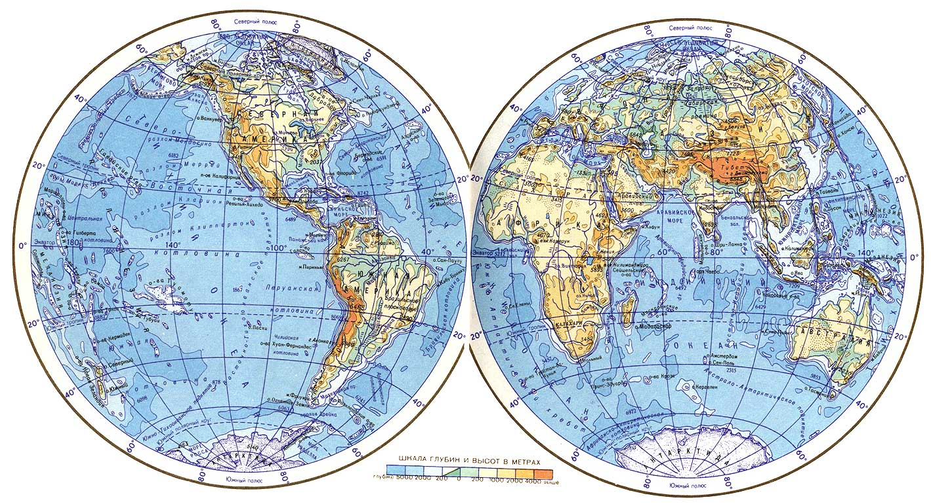
Имя исследователя
работа по географии
ученика (цы) 6 класса
Фамилия Имя
Полное название школы

Slide 2
Портрет исследователя, краткие биографические сведения о нём

Slide 3
Важнейшие экспедиции, их цели, кем были организованы, кто в них принимал участие

Slide 4
Карты маршрутов экспедиций

Slide 5
Описание экспедиции, фотографии, рисунки, иллюстрирующие экспедиции 3-4 слайда

Slide 6
Результаты экспедиций, вклад исследователя в развитие географических знаний о Земле

Slide 7
Имя исследователя на современной карте

Slide 8
Перечень информационных ресурсов:
http://files.school-collection.edu.ru/dlrstore/01cc707c-3439-4b23-ac5b-39b95e3c87f3/meth_mat.pdf Методические рекомендации по использованию учебного комплекса «География. Планета Земля» для 6 класса.

